Slide 1

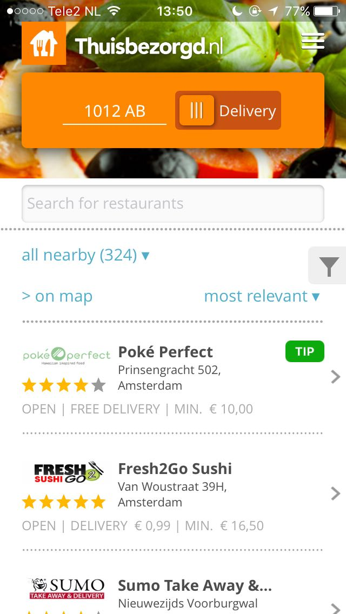

Slide 2
Search…

Slide 3
Search…
Filter

Slide 4
Search…
Filter

Slide 5
Search…
Filter
Aanbiedingen

Slide 6
Bevindingen
Uit de notulen blijkt dat test personen het vervelend vinden dat de zoekfunctie alleen gebruikt kan worden om restaurants te vinden.
Vaak willen gebruikers alles kunnen vinden als ze een zoekfunctie gebruiken en niet alleen de namen van restaurants die het gezochte bevatten.
Niet makkelijk te zien welke restaurants echt beter zijn omdat er heel veel zijn met hoge ratings dus dat is niet geloofwaardig.
Prijs belangrijke factor voor keuze, geen mogelijkheid tot zien of filteren van aanbiedingen.
Niet duidelijk hoe je van kaart terug naar home kan.
Filter niet duidelijk.

Slide 7
Mogelijkheden tot verbetering.
Zoekfunctie voor keukens, restaurants en gerechten.
Duidelijkere navigatie vanuit Google Maps terug naar de app.
Geen ratings aangeven zodat er meer vertrouwen is. Ratings geven valse ideeën.
Filter toevoegen op acties, omdat prijs een belangrijke factor.
Filter knop duidelijker maken.

Slide 8
Punten die verbeterd zijn in de wireflow.
Searchfunctie is algemener gemaakt zodat mensen alles kunnen zoeken.
Het plaatje van een filter is vervangen door het woord filter zodat duidelijker is.
Er is een knop toegevoegd voor aanbiedingen met het woord zodat het duidelijk is waar de knop voor is.
De ratings zijn achterwege gelaten voor een keuze die niet beïnvloedt.

